Slide 1



DELIMITAR AREA DE GARANTIAS CON CINTA DE TRANSITO AMARILLA. COLOCAR LETRERO DE IDENTIFICACION.
EDUARDO REGALADO ROSAS
DESCRIPCION
CODIGO DE ACTIVIDAD
Act-237-B
RESPONSABLE
Nicolas Castro Estrada
FECHA: 8/AGO/2016

Slide 2
EDUARDO REGALADO ROSAS
RERE5806049J4 CALLE CENTENO 7384 FRACC. EL GRANJERO
CD. JUAREZ, CHIH. TEL. 1705353 , 1705356. 1704507 Y 1703601
INSTRUCCIONES
EL AREA DE GARANTIAS SE ENCUENTRA DELIMITADA

Slide 3
EDUARDO REGALADO ROSAS
RERE5806049J4 CALLE CENTENO 7384 FRACC. EL GRANJERO
CD. JUAREZ, CHIH. TEL. 1705353 , 1705356. 1704507 Y 1703601
SE ANEXAN FOTOS DEL AREA DELIMITADA PARA GARANTIAS CON CINTA DE TRANSITO AMARILLA

Slide 4
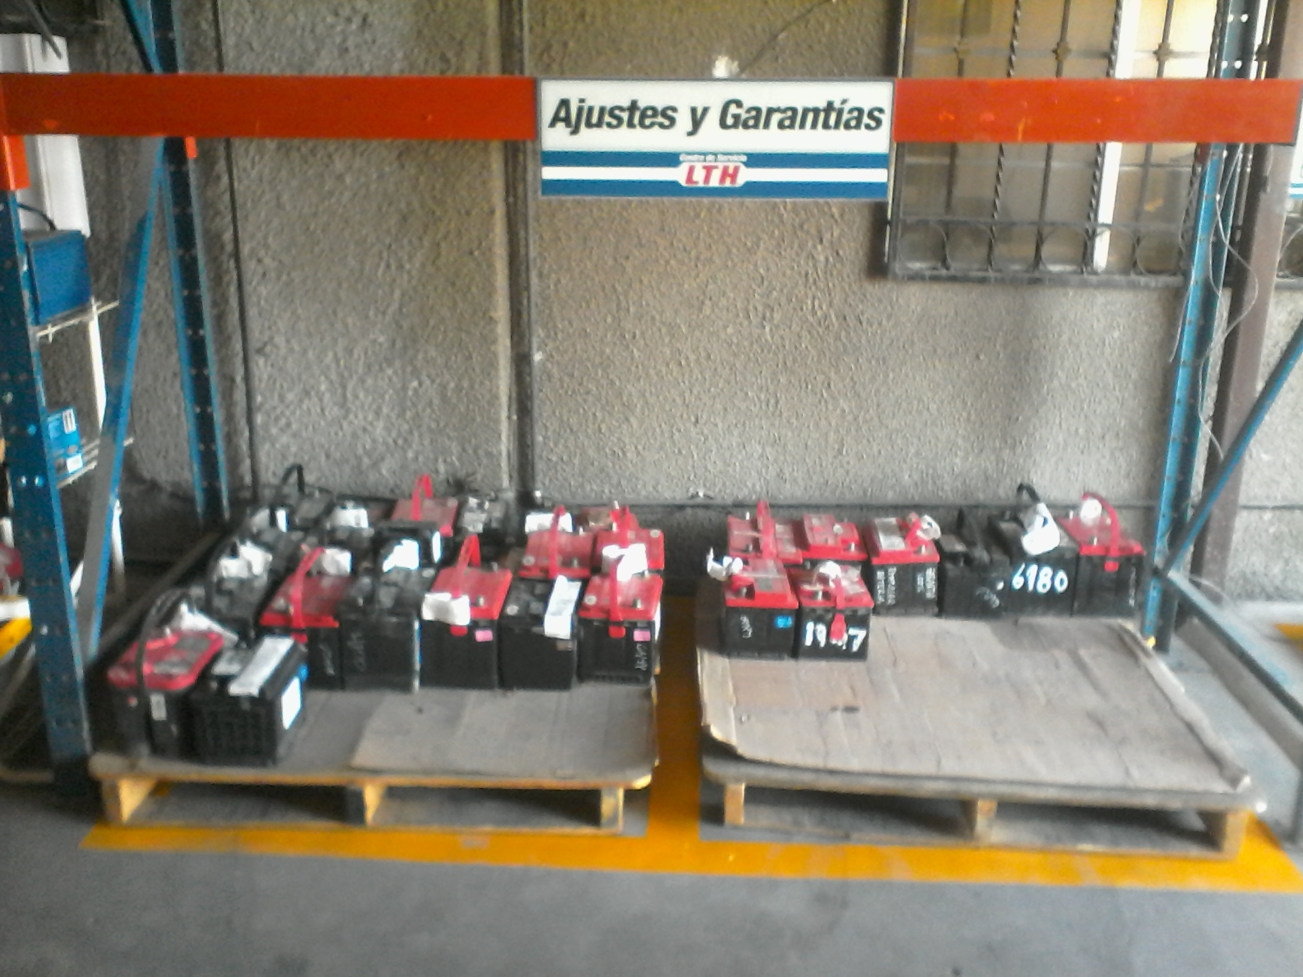
MATRIZ CENTENO

Slide 5
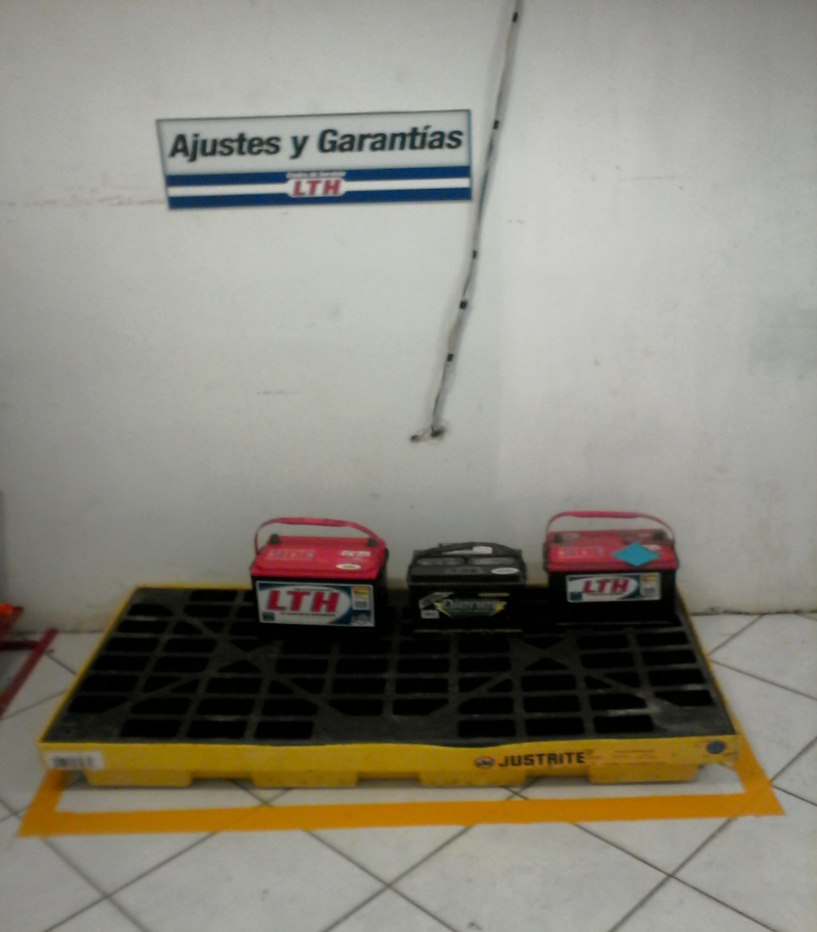
SUC. SAN LORENZO

Slide 6
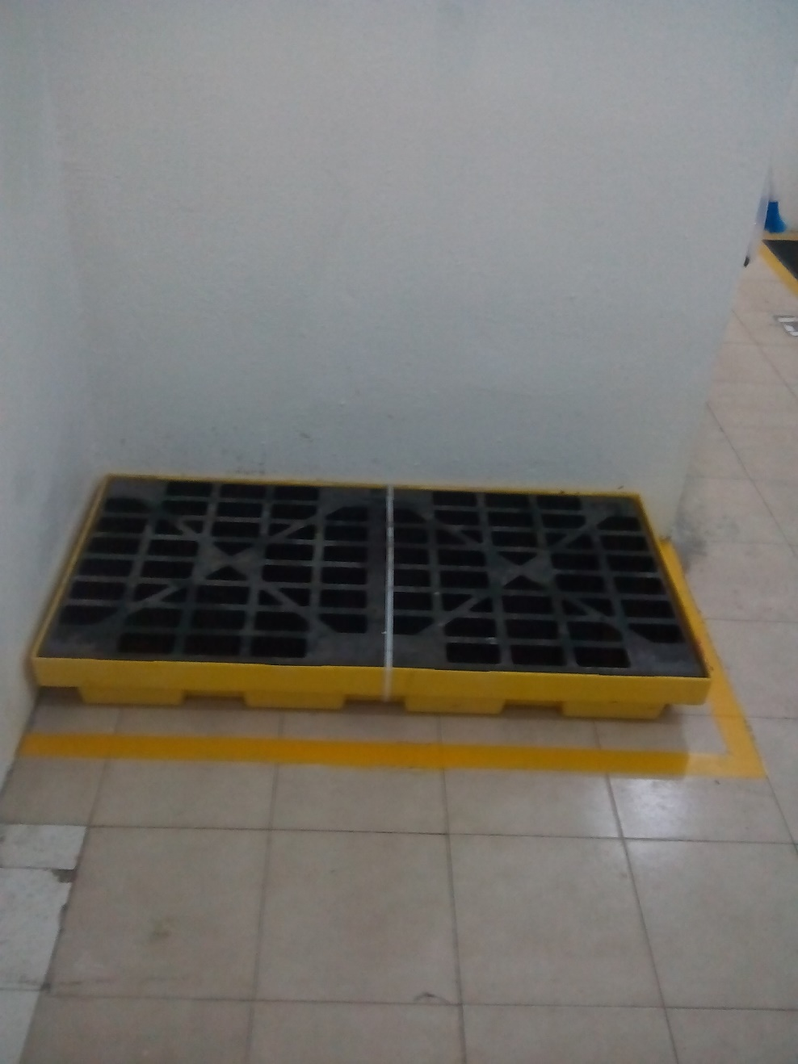
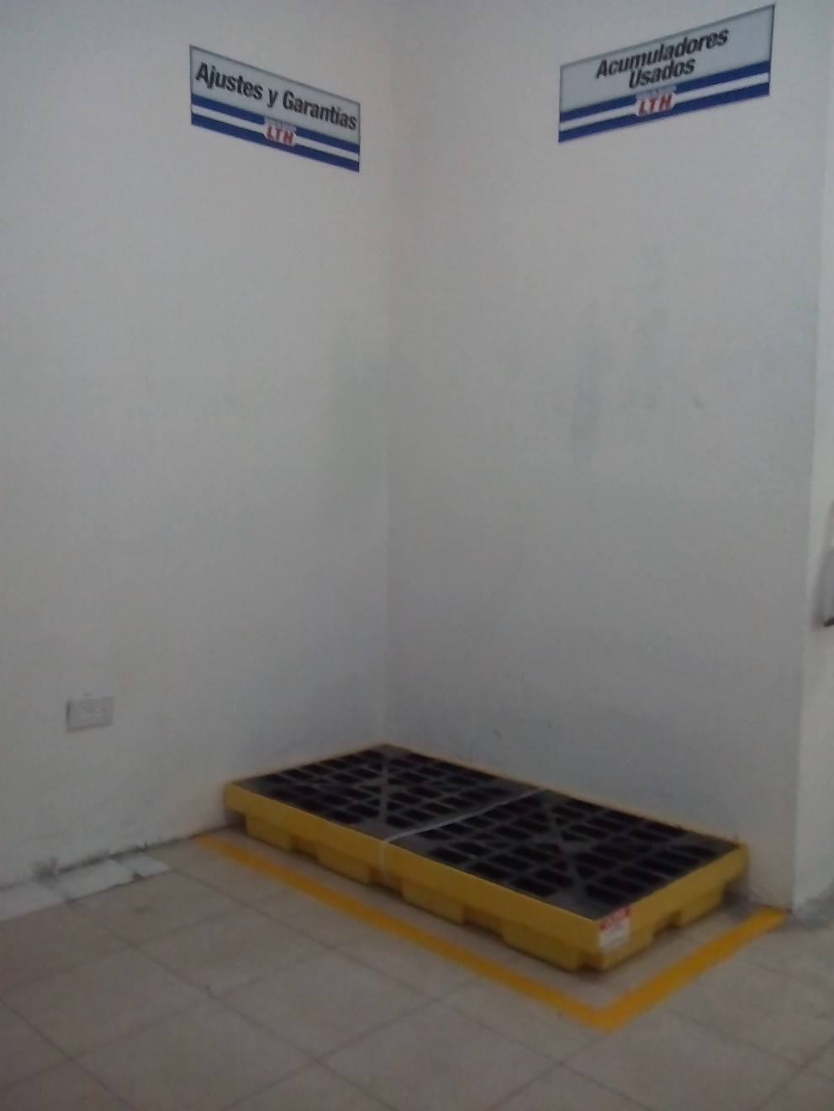

SUC. CARLOS AMAYA

Slide 7
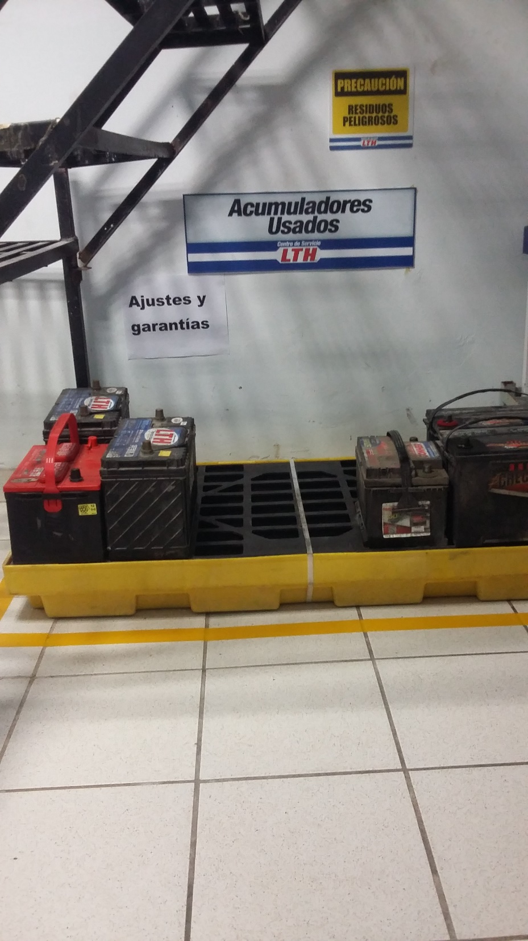
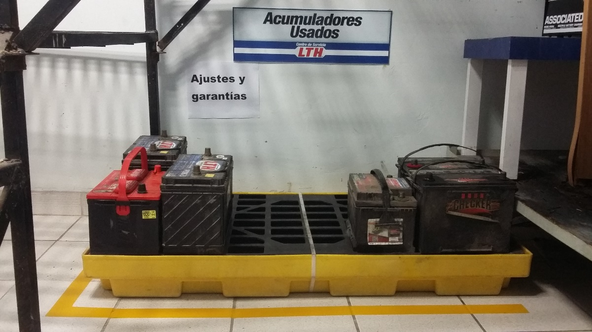

SUC. SAN ANGEL

